Slide 1





Perfulandia
Grupo: 4
Fecha: 26/05/2025
Profesor: Eduardo Antonio

Slide 2
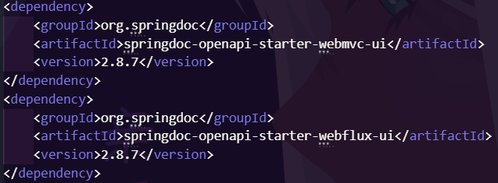
Herramientas utilizadas
Mockito: fundamental para esta esta del proyecto ya que nos ayuda a crear los objetos mocky que son fundamentales para las pruebas unitarias y de integración.
JUnit: framework utilizado en este proyecto para ayudarnos con las pruebas unitarias.
Springdoc OpenAPI UI: te proporciona una interfaz interactiva y visual para tu API.

Slide 3
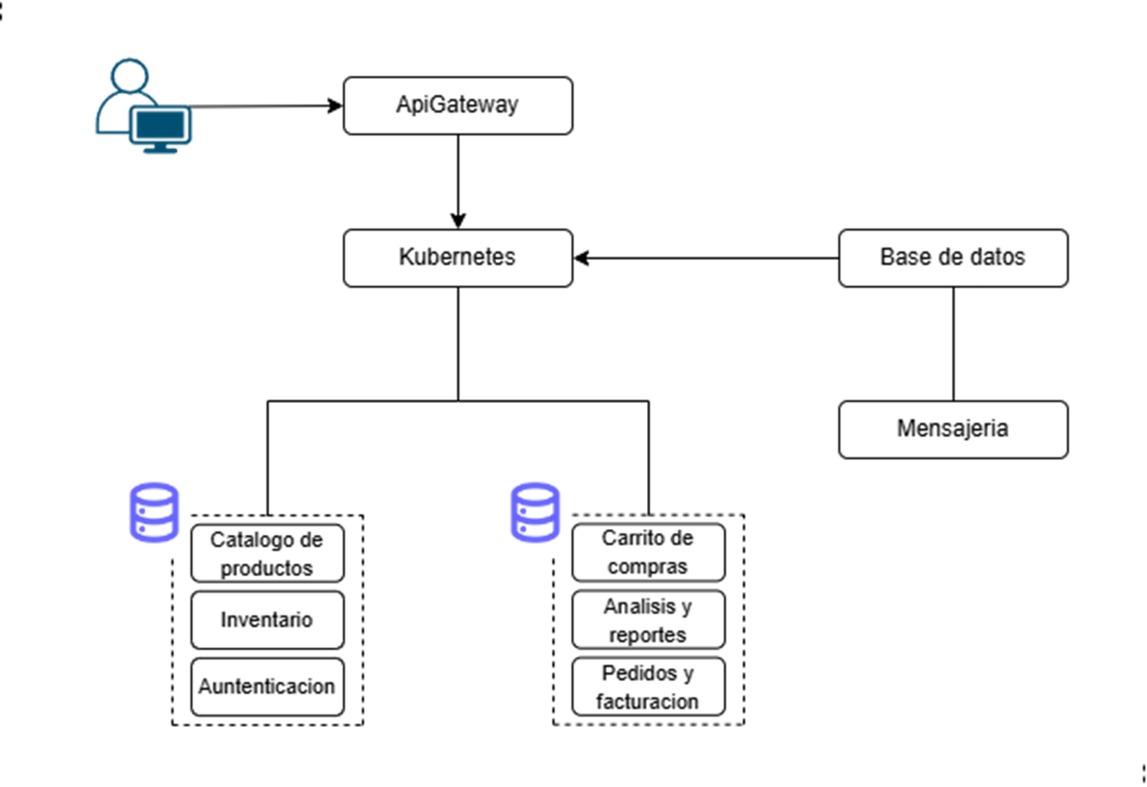
Diagrama de microservicios

Slide 4
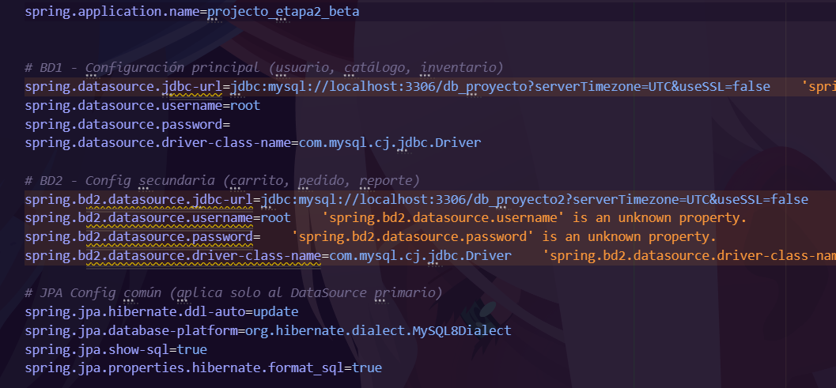
application.properties
Se agregaron 2 bloques de configuracion

Slide 5
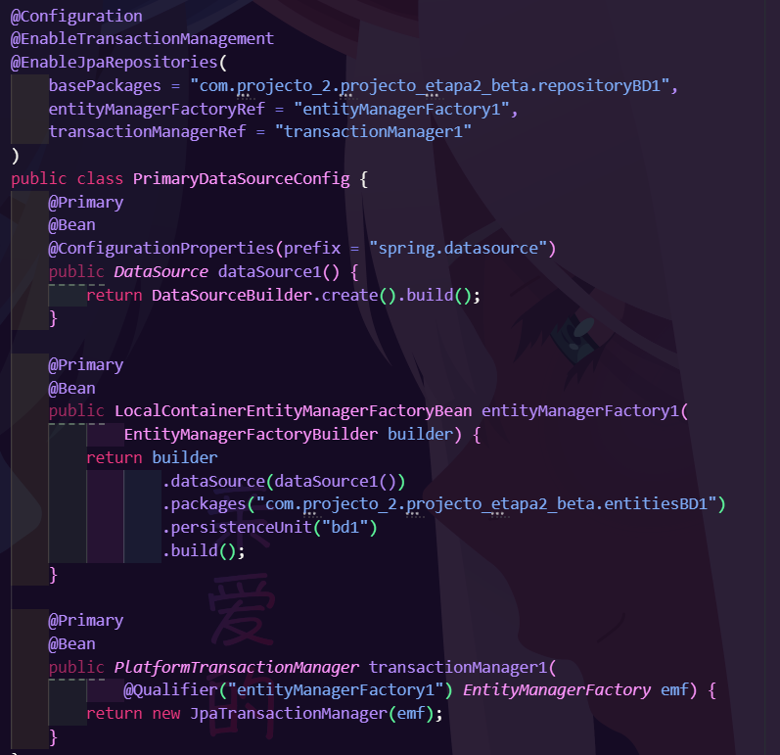
PrimaryDataSourceConfig.java
Configura el data source, entityManager y transaction Manager
Apunta a los paquetes repositoryioBD1 y entitiesBD1

Slide 6
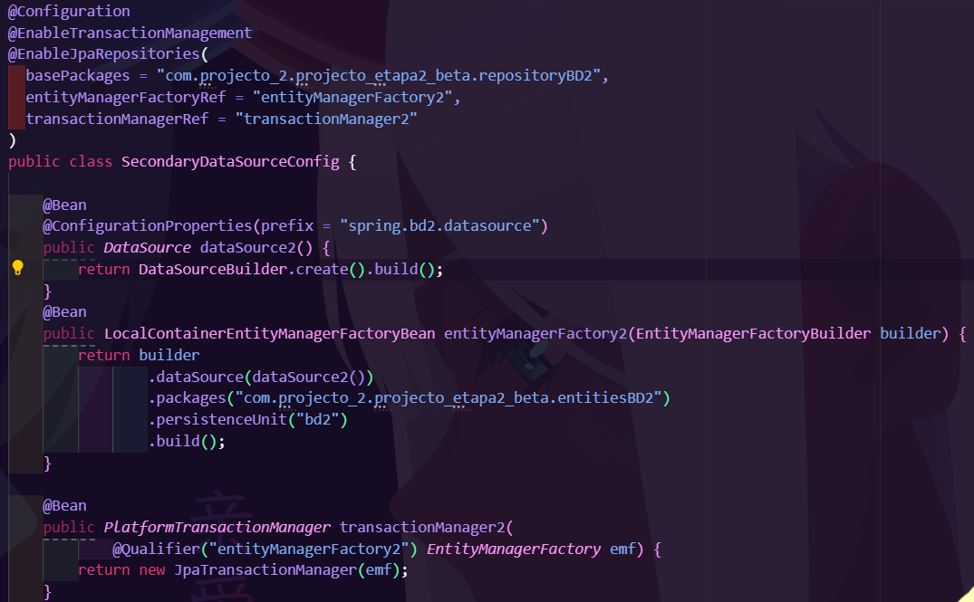
SecondaryDataSourceConfig.java
Configura de igual forma como en el PrimaryDataSourceConfig pero apuntando a la base de datos 2
Apunta a RepositoryBD2y EntitiesBD2

Slide 7
Clase de configuracion
(PrimaryDataSourceConfig y SecondaryDataSourceConfig)
@EnableJpaRepositories:Le dice a Spring qué repositorios van a usar esta base de datos
@ConfigurationProperties:Toma los datos de conexión desde application.properties (URL, usuario, clave).
@Primary:Le dice a Spring que esta es la base de datos principal si no se especifica otra.(Solo se utiliza en la clase de BD1)
@LocalContainerEntityManagerFactoryBean:Aquí se conecta el datasource con las entidades, y define qué paquetes usar.
@PlatformTransactionManager:Maneja las transacciones (guardar, actualizar, eliminar) para esta base de datos.

Slide 8
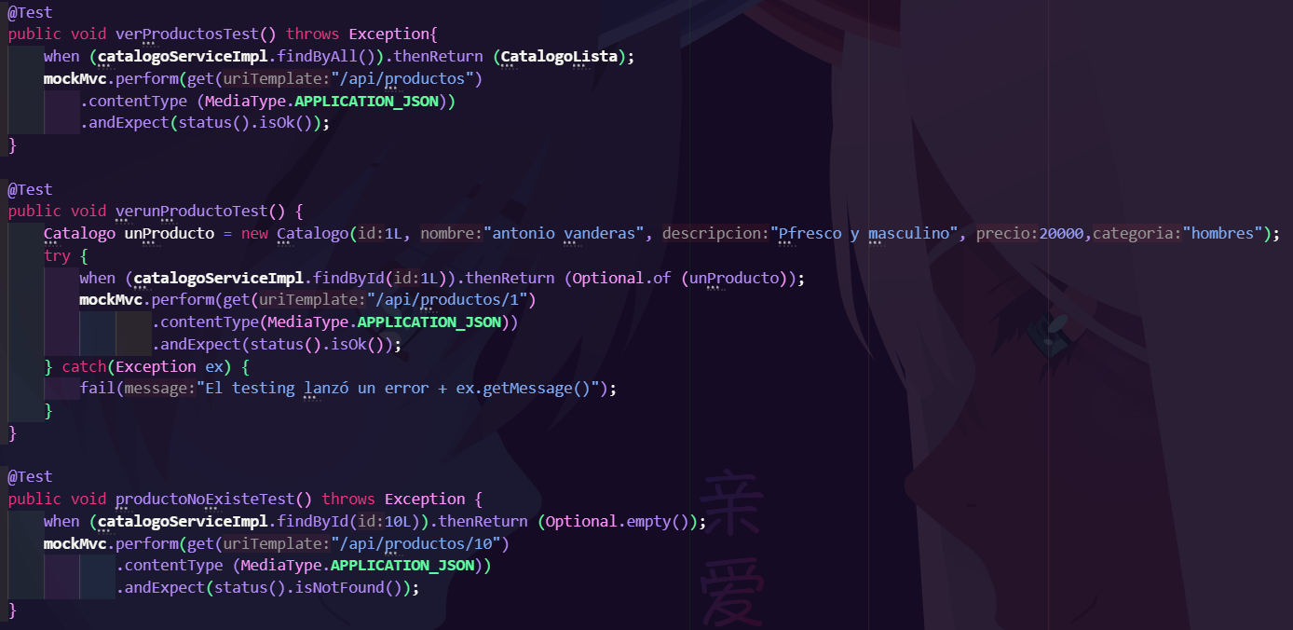
Pruebas unitarias
Catalogo: verproductostest, verunproductotest, productonoexistetest

Slide 9
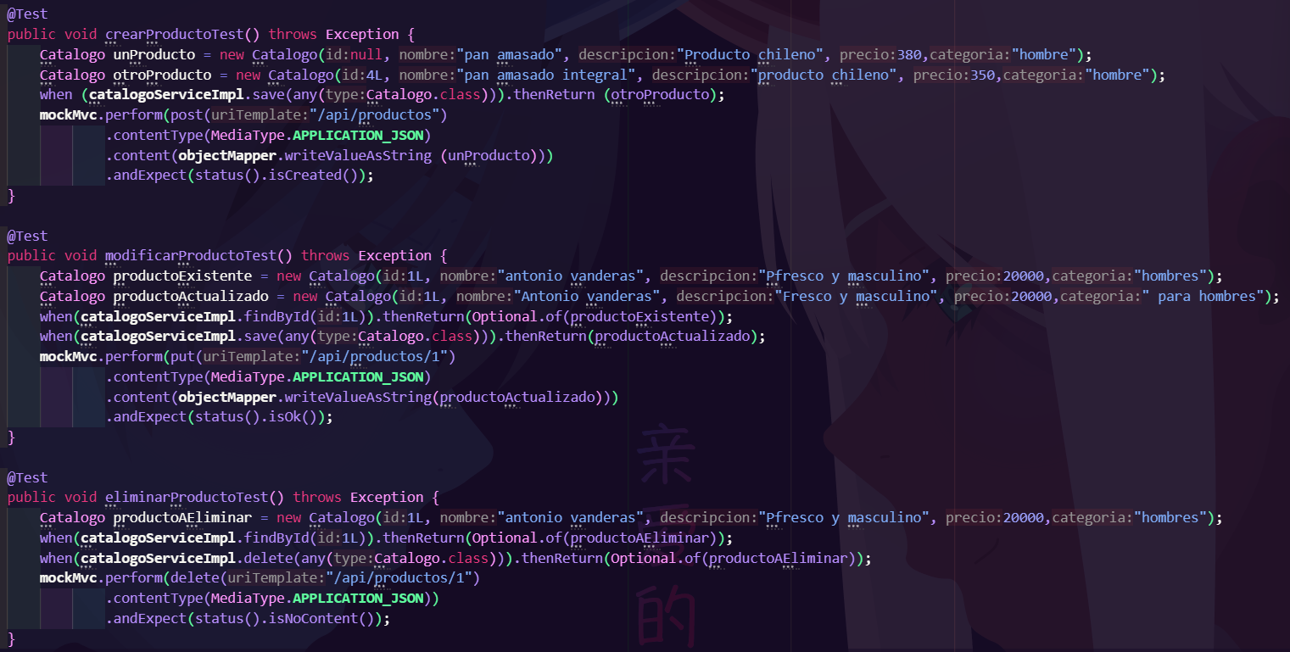
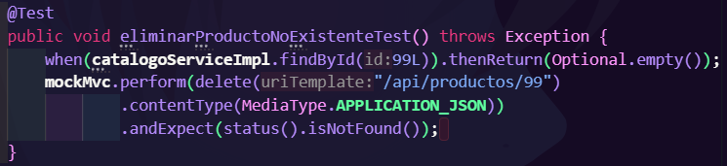
Catalogo: crearproductostest, modificarproductotest, eliminarproductotest, eliminarproductonoexistetest

Slide 10
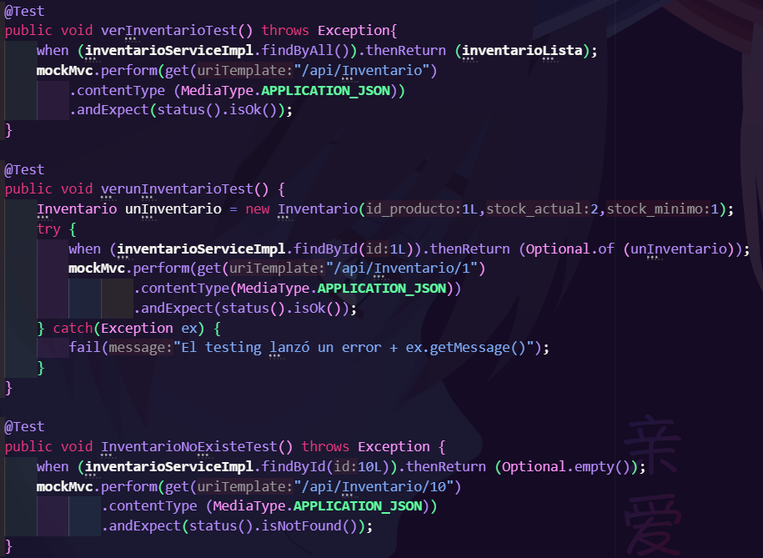
Inventario: verinventariotest, veruninventariotest, inventarionoexistetest

Slide 11
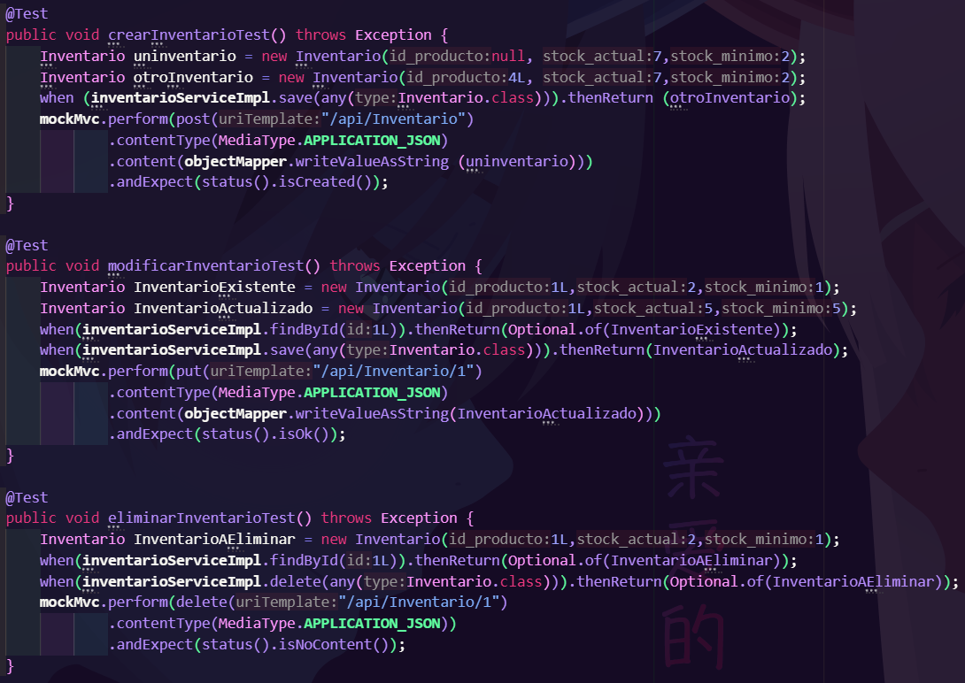

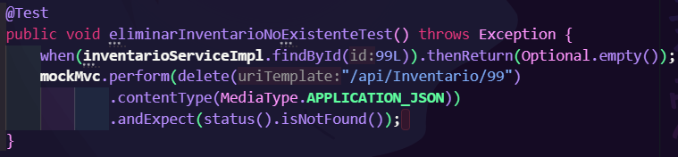
Inventario: crearinventariotest, modificarinventariotest, eliminarinventariotest, eliminarinventarionoexistetest

Slide 12
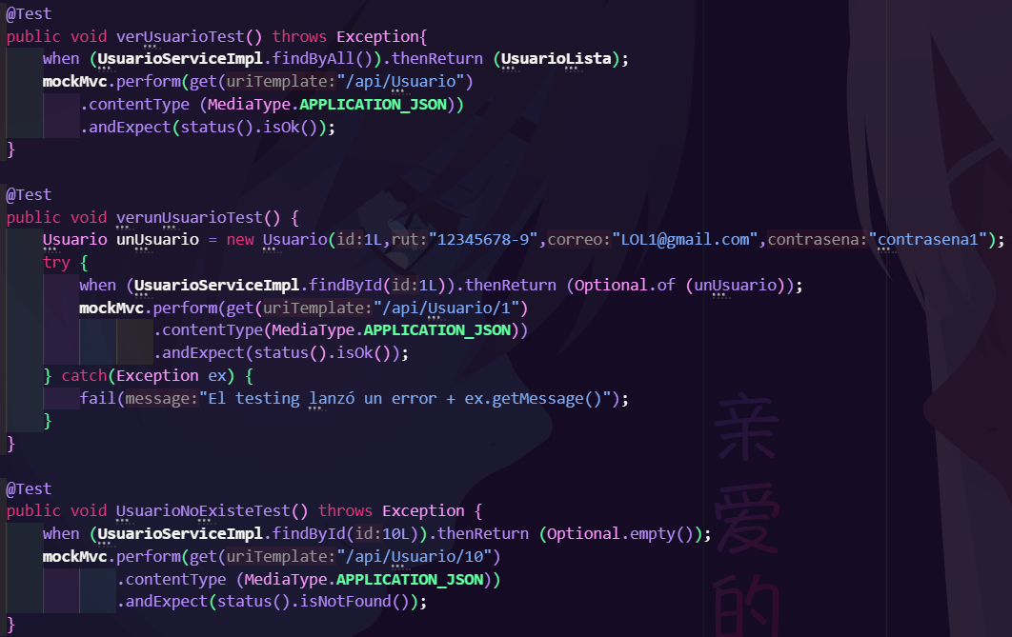
Usuario: verusuariotest, verunusuariotest, usuarionoexistetest

Slide 13
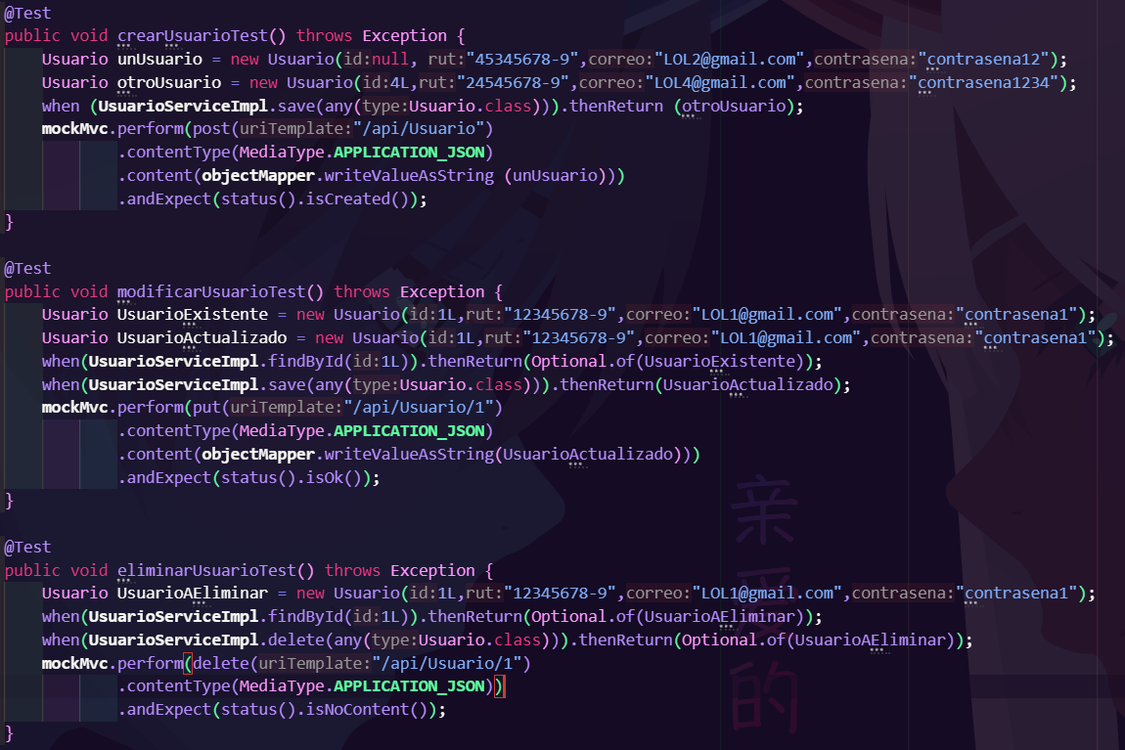
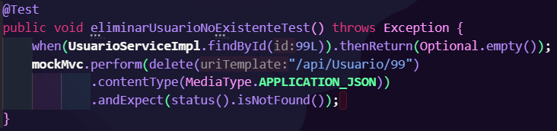
Usuario: crearusuariotest, modificarusuariotest, eliminarusuariotest, eliminarusuarionoexistetest

Slide 14
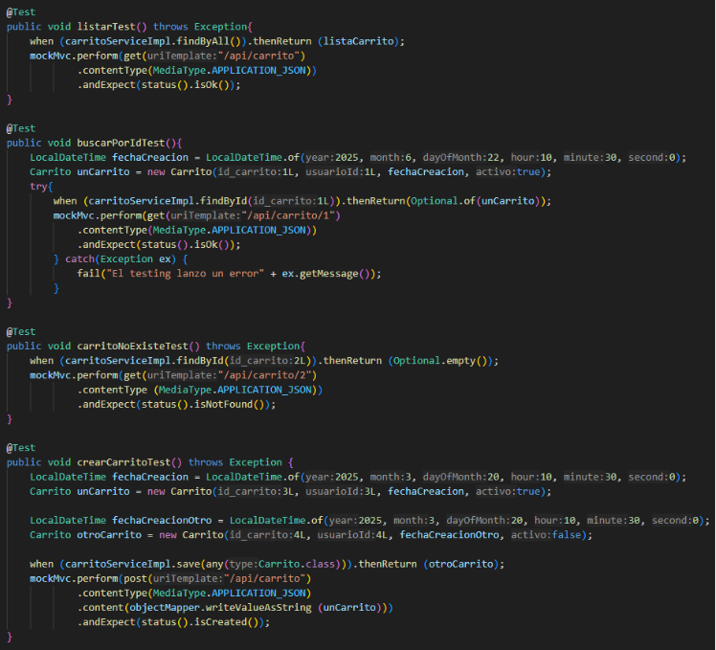
Carrito: listarTest, buscarPorIdTest, carritoNoExisteTest, crearCarritoTest

Slide 15
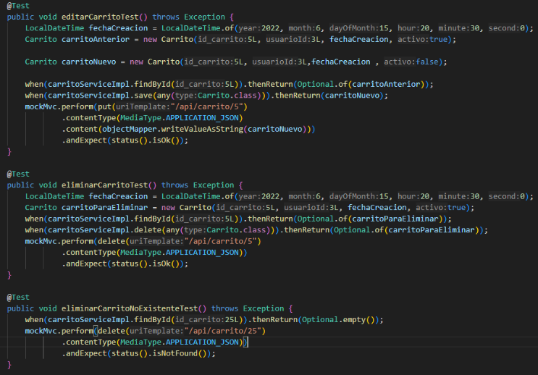
Carrito: editarCarritoTest, eliminarCarritoTest, eliminarCarritoNoExistenteTest

Slide 16
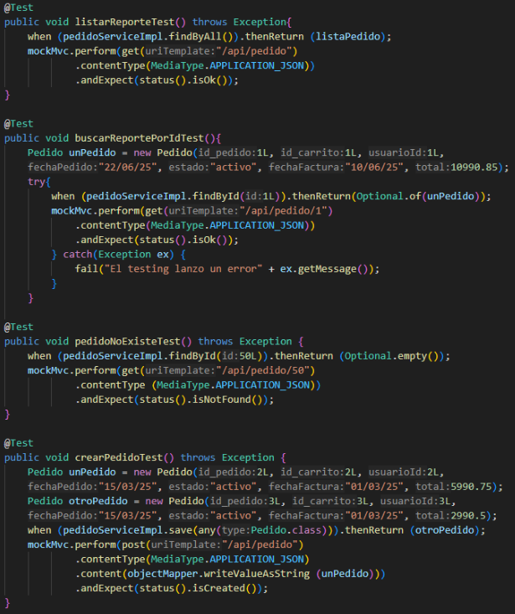
Pedido:
listarReporteTest
buscarReportePorIdTest
pedidoNoExisteTest
crearPedidoTest

Slide 17
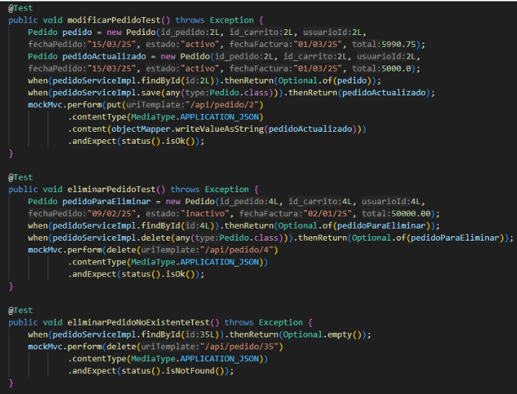
Pedido:
modificarPedidoTest
eliminarPedidoTest
eliminarPedidoNoExistenteTest

Slide 18
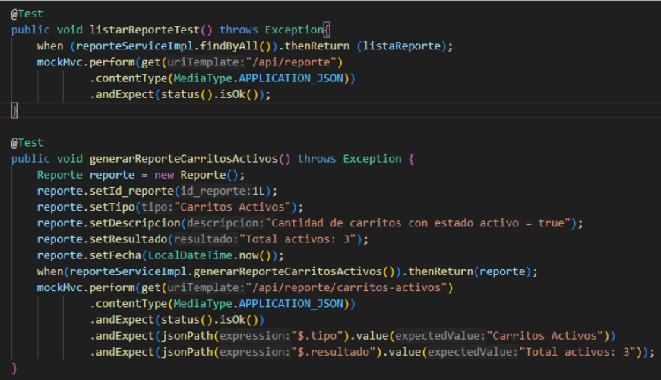
Reporte: listaReportetest, generarreportecarritosactivos

Slide 19
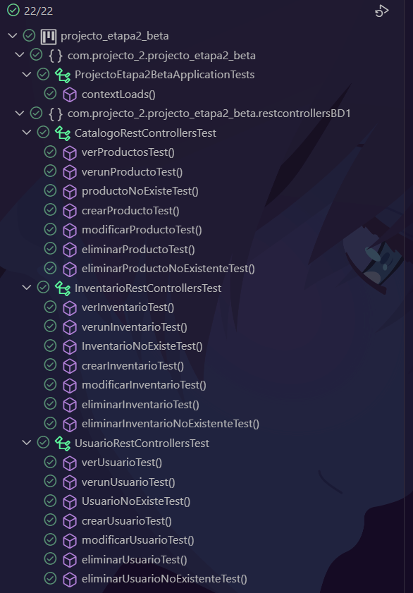
Testing:

Slide 20
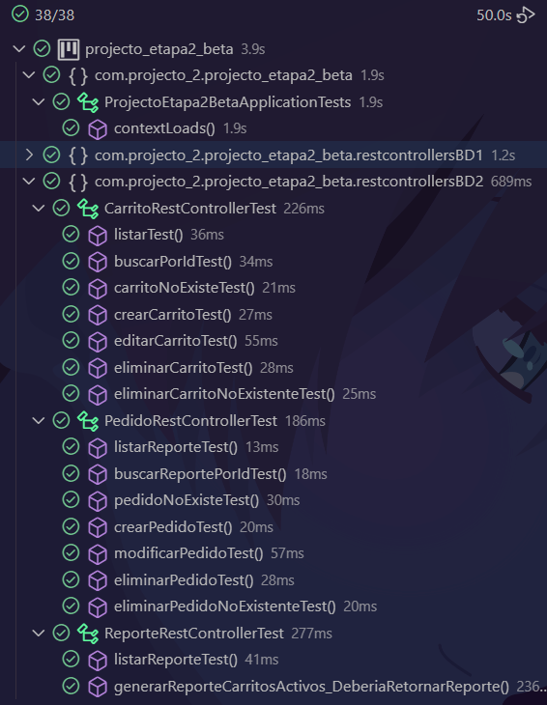
Testing:

Slide 21
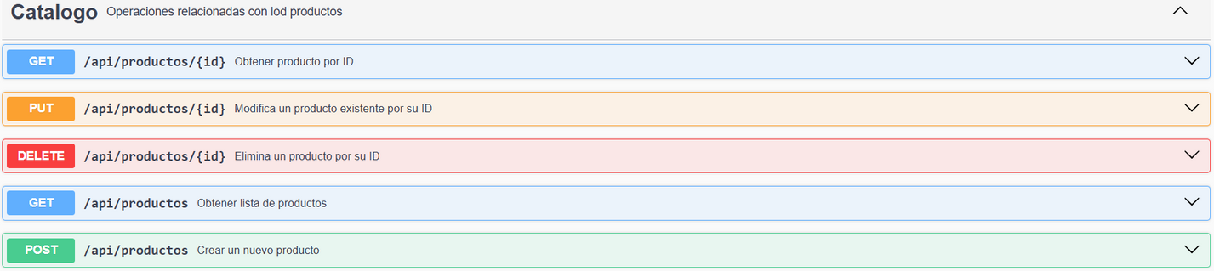
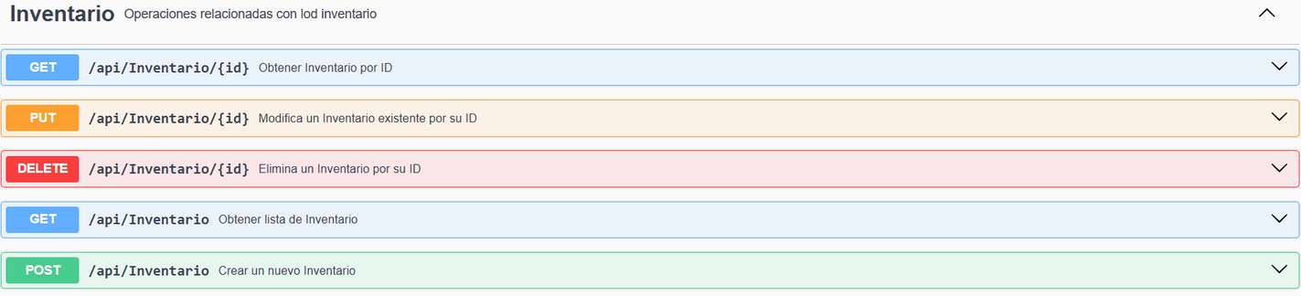
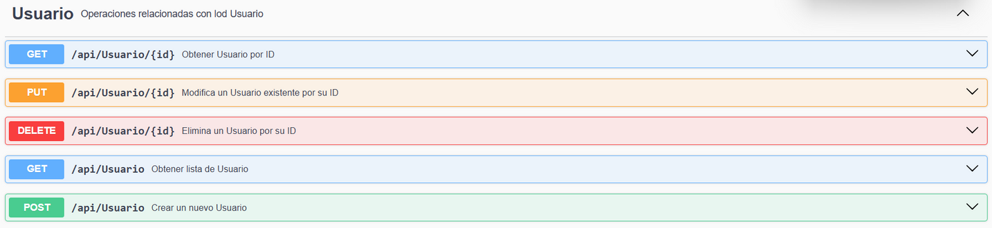
Pruebas de integración
Catalogo:
Inventario:
Usuario:

Slide 22
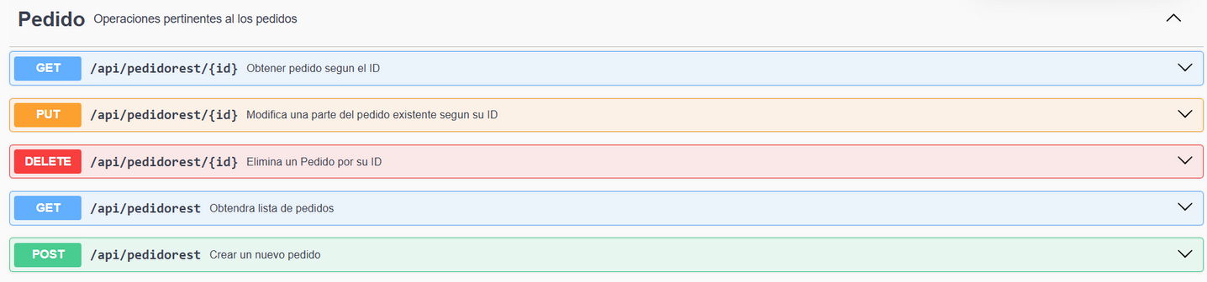
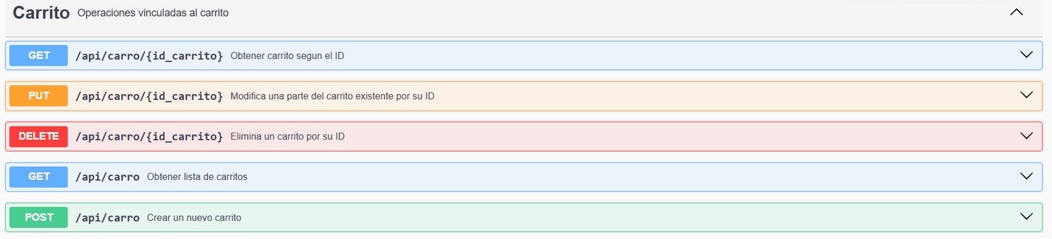
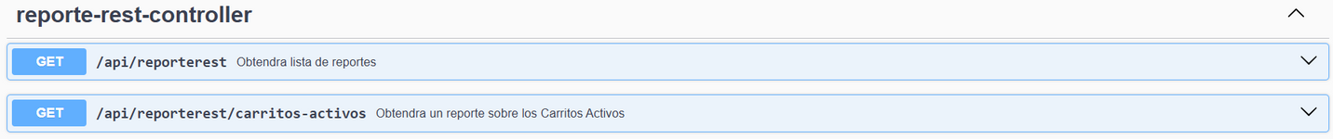
Pedido:
Carrito:
Reporte:

Slide 23
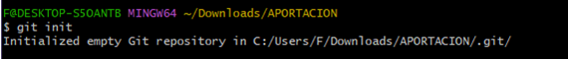

Git Init : Crea/Inicia repositorio Git en la carpeta local

Slide 24
Git checkout -b nombre-aporte : Crea y cambia a una nueva Rama/Branch donde trabajaras tu parte

Slide 25
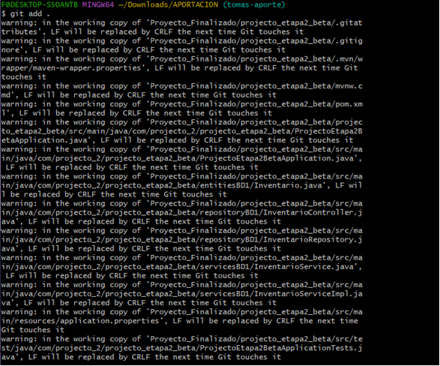
Git add. : Selecciona todos los archivos para prepararlos para el commit.

Slide 26
Git commit -m "X": Guarda un punto de control con los cambios actuales

Slide 27
Git remote add origin: Vincula el repositorio local con el de GitHub para poder subirlo.

Slide 28
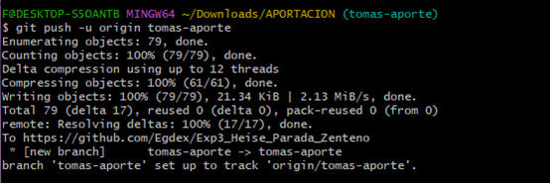
Git push -u origin:Sube la rama actual con sus archivos al repositorio en GitHub

Slide 29
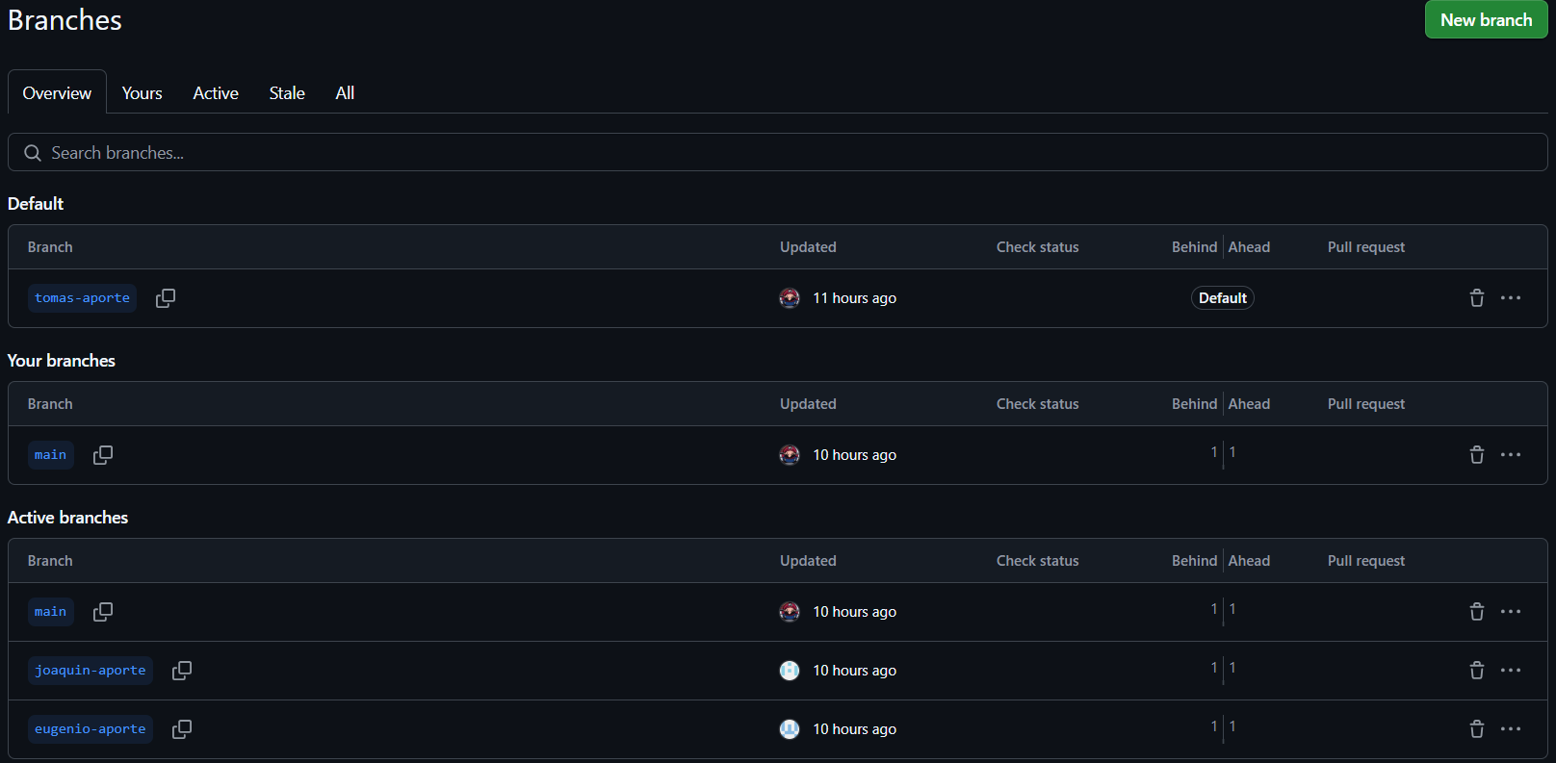

Slide 30
¡Gracias!
POR SU ATENCION

